Slide 1



TRƯỜNG TIỂU HỌC HÒA NGHĨA
CHÀO MỪNG
QUÝ THẦY, CÔ GIÁO VỀ DỰ GIỜ THĂM LỚP
Môn: Tiếng Việt Lớp 1
Giáo viên: Phạm Thị Mai Hưng

Slide 2
Tiết 2

Slide 3
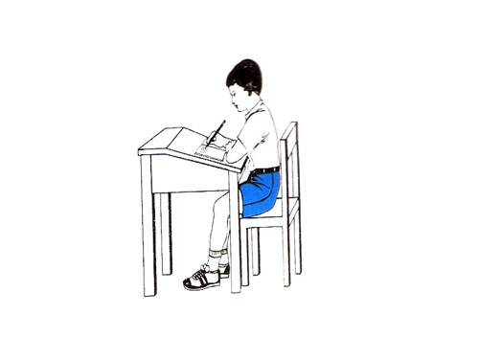

Slide 4


Slide 5


Slide 6



Slide 7


Slide 8
Bê có cỏ.
̉
o
o

Slide 9


Slide 10
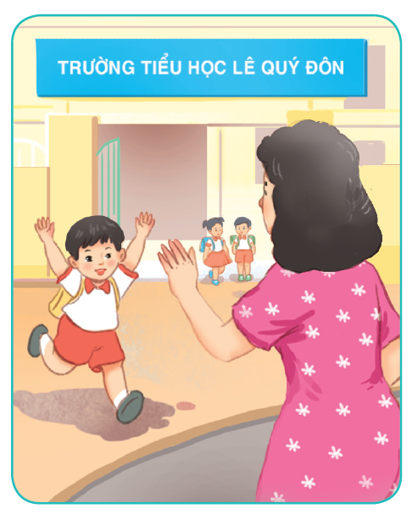

Slide 11
Chào hỏi

Slide 12
Củng cố bài học :
Hôm nay em học âm và dấu gì?
o ?
Âm o và dấu hỏi có trong tiếng nào?
Về nhà xem trước bài 7: ô .

